Slide 1
Tema :
¿Qué es la Interfaz del Sistema Operativo?
Es la “cara” que ves cuando usas la compu o tableta
Permite comunicarte con la máquina usando imágenes y botones
Sin interfaz, solo veríamos una pantalla negra con letras

Slide 2
Fin en mente:
Explorar la interfaz del sistema operativo para interactuar de forma efectiva con las herramientas básicas de la computadora.
Aprendizaje esperado:
Navegar por la interfaz gráfica del sistema operativo, utilizando elementos como iconos, ventanas, menús y botones para acceder a programas y funciones básicas.
Agenda:
La interfaz
El escritorio de Windows
Iconos principales
La barra de tareas
AltGr (flechas)
Inicio + y -

Slide 3

La interfaz

Slide 4

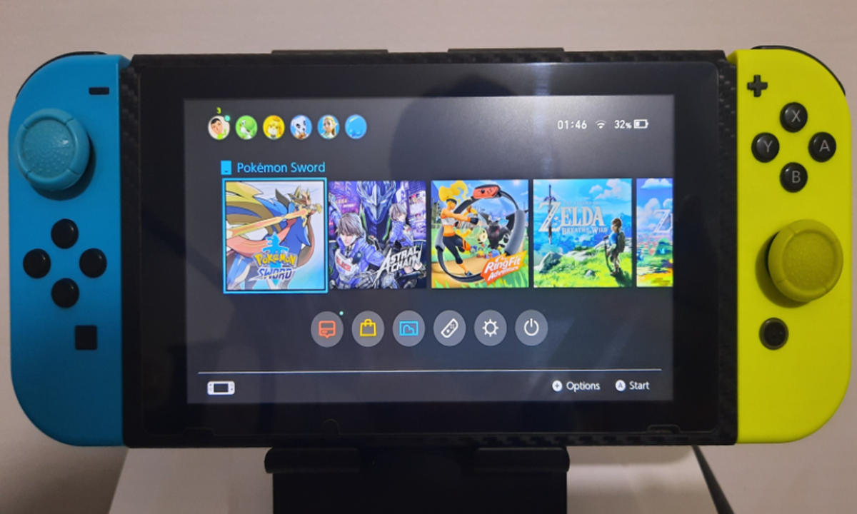
Interfaz
¿ Qué juegos de mesa has jugado?
¿Has interactuado con alguien?
¿Haz interactuado con una máquina?
Para interactuar con una máquina necesitas una interfaz
Interacción o relación recíproca, especialmente entre un ordenador y el usuario, interaccionar.

Slide 5
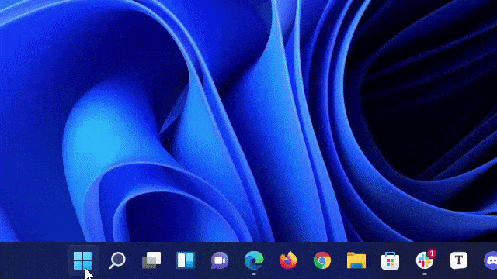
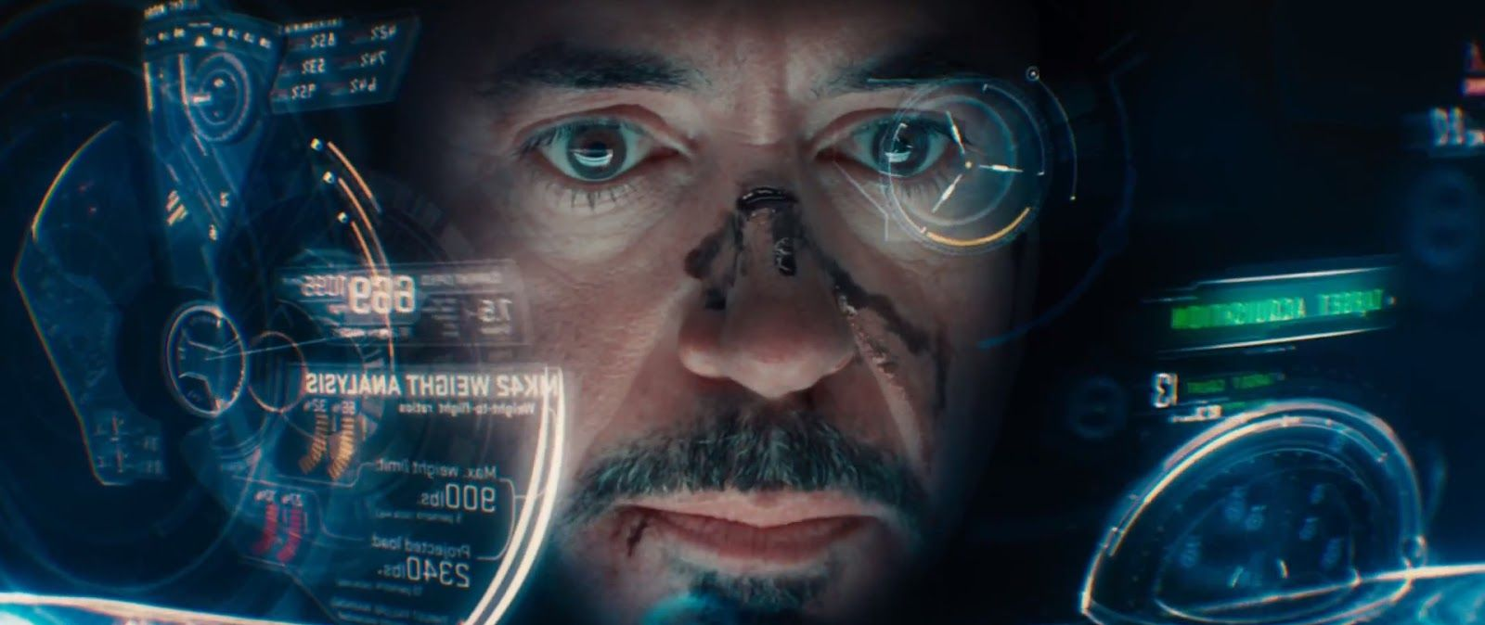
La interfaz
La interfaz de usuario es el medio con que el usuario puede comunicarse con una máquina, equipo, computadora o dispositivo, y comprende todos los puntos de contacto entre el usuario y el equipo

Slide 6
¿Para Qué Sirve la Interfaz?
Nos ayuda a entender y usar la compu fácilmente
Permite abrir juegos, programas y apagar el aparato con un clic
Gracias a la interfaz, ¡no necesitamos aprender el idioma de las máquinas!

Slide 7
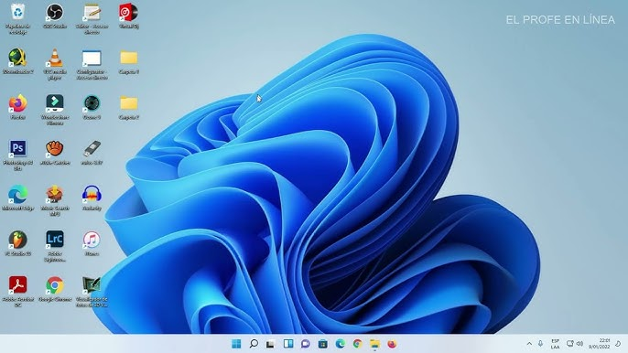
La interfaz
A la interfaz de una computadora se le llama escritorio de Windows y es el área que utilizas en la pantalla para poder realizar todos tus trabajos.
Escritorio de Windows

Slide 8
Partes del escritorio de Windows
El escritorio de Windows se compone de las siguientes partes
Iconos
Escritorio de
Windows
Barra de tareas
Botón inicio

Slide 9
Partes del escritorio de Windows
¿Para qué sirven?
Escritorio de Windows: es el área que tienes en tu computadora para poder trabajar.
Iconos: los iconos representan a los programas que tienes en tu computadora
y se utilizan para ejecutar los programas y utilizarlos.
Botón inicio: te muestra un menú donde encontraras todos los programas que puedes utilizar
Barra de tareas: te muestra los programas más utilizados y los programas que se están ejecutando o tienes abiertos además de otras funciones como la fecha, la hora, el audio etc.

Slide 10
Actividad 11
Habilidad 6

Slide 11
Responde las siguientes preguntas:
¿De que partes se compone el escritorio de Windows?
¿Cuál es la interfaz de una computadora?
¿ Qué nombre tiene cada sistema operativo?

